Slide 1
TensorFlow.js应用开发
项目七
物联网工程学院

Slide 2
项目目标
能力目标
能通过Layers API创建模型
能通过Core API创建模型
能在浏览器中使用TensorFlow.js
能在Node.js中使用TensorFlow.js
能熟练使用Node.js
能熟练的TensorFlow.js模型部署，开发相应AI应用
知识目标
了解TensorFlow.js的优点
了解TensorFlow.js的相关概念
掌握TensorFlow.js环境配置

Slide 3
认识TensorFlow.js
任务1

Slide 4
TensorFlow.js 简介
TensorFlow.js 是一个开源机器学习库，可运行在 JavaScript 可以运行的任何位置。它基于使用 Python 编写的原始 TensorFlow 库，旨在为 JavaScript 生态系统打造这种开发者体验和一系列 API。
使用原版 JavaScript 的网络浏览器中的客户端
使用 Node.js 进行服务器端，甚至是 Raspberry Pi 等 IoT 设备
使用 Electron 的桌面应用
使用 React Native 的原生移动应用

Slide 5
TensorFlow.js 优点
不需要安装软件或驱动（打开浏览器即可使用）；
可以通过浏览器进行更加方便的人机交互；
可以通过手机浏览器，调用手机硬件的各种传感器（例如：GPS、摄像头等）；
用户的数据可以无需上传到服务器，在本地即可完成所需操作。

Slide 6

TensorFlow.js 官网示例

Slide 7
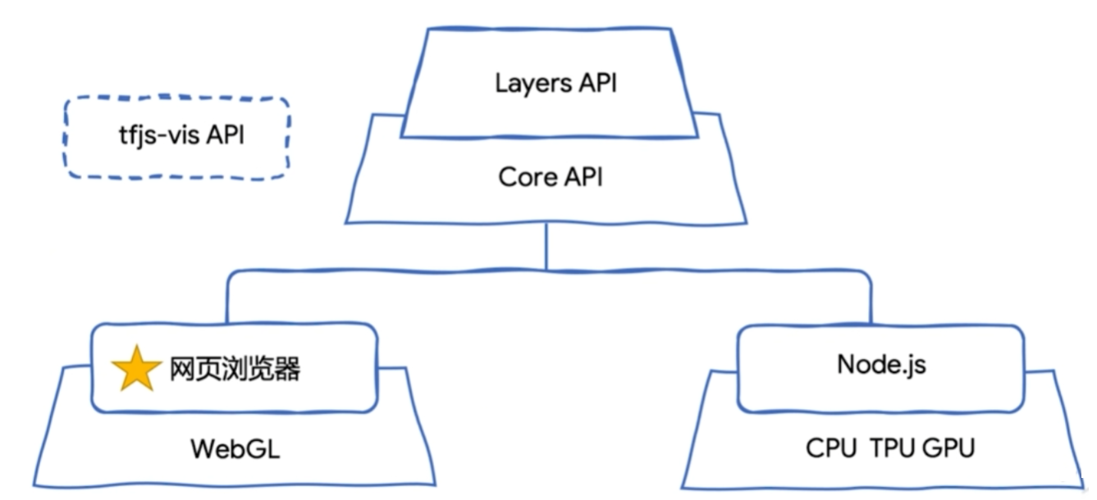
TensorFlow.js架构
类似于Keras API
提供核心功能，如Tensor创建与运算、内存管理

Slide 8

TensorFlow.js 环境配置
通过脚本标签（script tags）
从yarn（或者NPM）安装并使用Parcel，WebPack或Rollup等工具构建工程

Slide 9
# 下载数据集
<html>
<head>
<!-- Load TensorFlow.js -->
<script src="https://cdn.jsdelivr.net/npm/@tensorflow/tfjs@2.0.0/dist/tf.min.js"></script>
<script>
console.log(tf.version.tfjs);
const a = tf.tensor([[1, 2], [3, 4]]);
console.log('shape:', a.shape);
a.print();
</script>
</head>
<body>
</body>
</html>

Slide 10
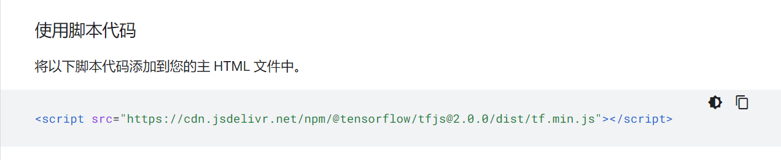
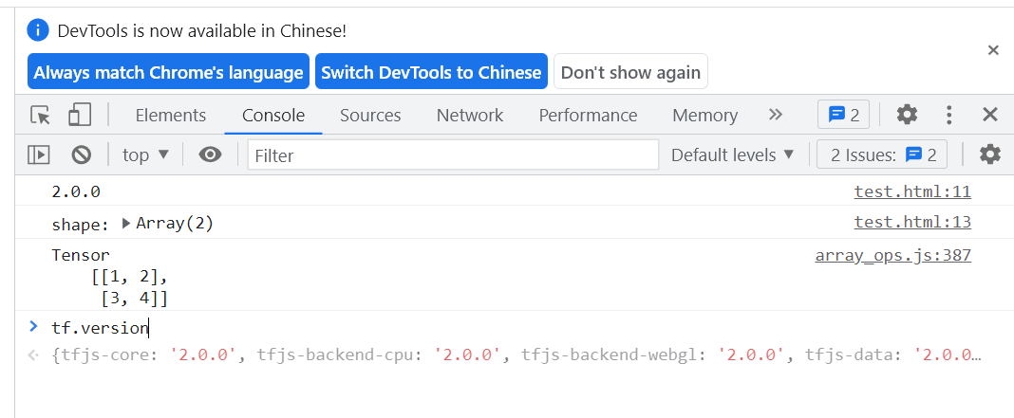

Slide 11
TensorFlow.js 的核心概念
张量 tf.Tensor：一组形状为一维或多维数组的值。tf.Tensor 与多维数组非常相似。
tf.Tensor 还包含以下属性：
rank：定义张量包含的维数
shape：定义数据每个维度的大小
dtype：定义张量的数据类型
const a = tf.tensor([[1, 2], [3, 4]]);
console.log('shape:', a.shape);
a.print();
const shape = [2, 2];
const b = tf.tensor([1, 2, 3, 4], shape);
console.log('shape:', b.shape);
b.print();

Slide 12
TensorFlow.js 的核心概念
运算：张量可用于存储数据，而运算则可用于操作该数据。TensorFlow.js 还提供了可对张量执行的适用于线性代数和机器学习的多种运算。
对 tf.Tensor 中的所有元素执行 x2 计算
const x = tf.tensor([1, 2, 3, 4]);
const y = x.square(); // equivalent to tf.square(x)
y.print();
对两个 tf.Tensor 的元素执行逐元素相加
const a = tf.tensor([1, 2, 3, 4]);
const b = tf.tensor([10, 20, 30, 40]);
const y = a.add(b); // equivalent to tf.add(a, b)
y.print();

Slide 13
TensorFlow.js 的核心概念
创建 Sequential 模型
const model = tf.sequential({
layers: [
tf.layers.dense({inputShape: [784], units: 32, activation: 'relu'}),
tf.layers.dense({units: 10, activation: 'softmax'}),
]
});
函数式模型
input = tf.input({shape: [784]});
const dense1 = tf.layers.dense({units: 32, activation: 'relu'}).apply(input);
const dense2 = tf.layers.dense({units: 10, activation: 'softmax'}).apply(dense1);
const model = tf.model({inputs: input, outputs: dense2});
模型和层：
可以用Layers API来建立模型，也用Core API来搭建相同的模型。
Layers API有两种方式创建模型：第一种是创建 sequential 模型，第二种是创建 functional 模型。

Slide 14
TensorFlow.js 的核心概念
内存管理：使用 WebGL 后端时，必须显式管理 tf.Tensor 内存（即使 tf.Tensor 超出范围也不足以释放其内存）。
要销毁 tf.Tensor 的内存，您可以使用 dispose() 方法或 tf.dispose()
const a = tf.tensor([[1, 2], [3, 4]]);
a.dispose(); // Equivalent to tf.dispose(a)
tf.tidy执行一个函数并清除所有创建的中间张量
const a = tf.tensor([[1, 2], [3, 4]]);
const y = tf.tidy(() => {
const result = a.square().log().neg();
return result;
});

Slide 15
预测汽车油耗效率
任务1

Slide 16
项目步骤
Setp1：加载数据并准备进行训练；
Setp2：定义模型结构；
Setp3：训练模型，并监视其性能；
Setp4：评估模型。

Slide 17
# 创建主页并加载数据
<!DOCTYPE html>
<html>
<head>
<title>TensorFlow.js Tutorial</title>
<!-- Import TensorFlow.js -->
<script src="https://cdn.jsdelivr.net/npm/@tensorflow/tfjs@2.0.0/dist/tf.min.js"></script>
<!-- Import tfjs-vis -->
<script src="https://cdn.jsdelivr.net/npm/@tensorflow/tfjs-vis@1.0.2/dist/tfjs-vis.umd.min.js"></script>
<!-- Import the main script file -->
<script src="index.js"></script>
</head>
<body>
</body>
</html>

Slide 18
# 创建index.js,加载数据
async function getData() {
const carsDataResponse = await fetch('https://storage.googleapis.com/tfjs-tutorials/carsData.json');
const carsData = await carsDataResponse.json();
const cleaned = carsData.map(car => ({
mpg: car.Miles_per_Gallon,
horsepower: car.Horsepower,
}))
.filter(car => (car.mpg != null && car.horsepower != null));
return cleaned;
}
async function run() {
// Load and plot the original input data that we are going to train on.
const data = await getData();
const values = data.map(d => ({
x: d.horsepower,
y: d.mpg,
}));
tfvis.render.scatterplot(
……// More code will be added below
);
}

Slide 19
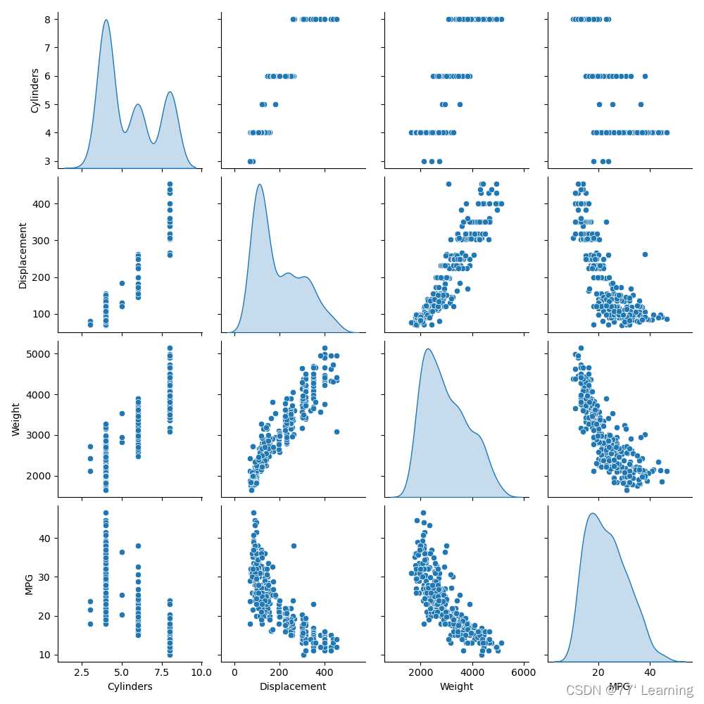
通过 tfvis 将数据绘制成散点图
# mpg - > 燃油效率
# cylinders -> 气缸
# displacement - > 排量
# horsepower - > 马力
# weight - > 重量
# acceleration - > 加速度
# model year - > 型号年份
# origin = > 编号
# car name - > 原产地

Slide 20
# 定义模型结构
function createModel() {
// Create a sequential model
const model = tf.sequential();
// Add a single input layer
model.add(tf.layers.dense({inputShape: [1], units: 1, useBias: true}));
// Add an output layer
model.add(tf.layers.dense({units: 1, useBias: true}));
return model;
}
// Create the model
const model = createModel();
tfvis.show.modelSummary({name: 'Model Summary'}, model);

Slide 21
# 数据预处理
function convertToTensor(data) {
return tf.tidy(() => {
// Step 1. Shuffle the data
tf.util.shuffle(data);
// Step 2. Convert data to Tensor
const inputs = data.map(d => d.horsepower)
const labels = data.map(d => d.mpg);
const inputTensor = tf.tensor2d(inputs, [inputs.length, 1]);
const labelTensor = tf.tensor2d(labels, [labels.length, 1]);
//Step 3. Normalize the data to the range 0 - 1 using min-max scaling
const inputMax = inputTensor.max();
const inputMin = inputTensor.min();
const labelMax = labelTensor.max();
const labelMin = labelTensor.min();
const normalizedInputs = inputTensor.sub(inputMin).div(inputMax.sub(inputMin));
const normalizedLabels = labelTensor.sub(labelMin).div(labelMax.sub(labelMin));
return {
...
// Return the min/max bounds so we can use them later.
}
});
}

Slide 22
# 训练与测试模型
async function trainModel(model, inputs, labels) {
// Prepare the model for training.
model.compile({
optimizer: tf.train.adam(),
loss: tf.losses.meanSquaredError,
metrics: ['mse'],
});
const batchSize = 32;
const epochs = 50;
return await model.fit(inputs, labels, {
batchSize,
epochs,
shuffle: true,
callbacks: tfvis.show.fitCallbacks(
{ name: 'Training Performance' },
['loss', 'mse'],
{ height: 200, callbacks: ['onEpochEnd'] }
)
});
}

Slide 23
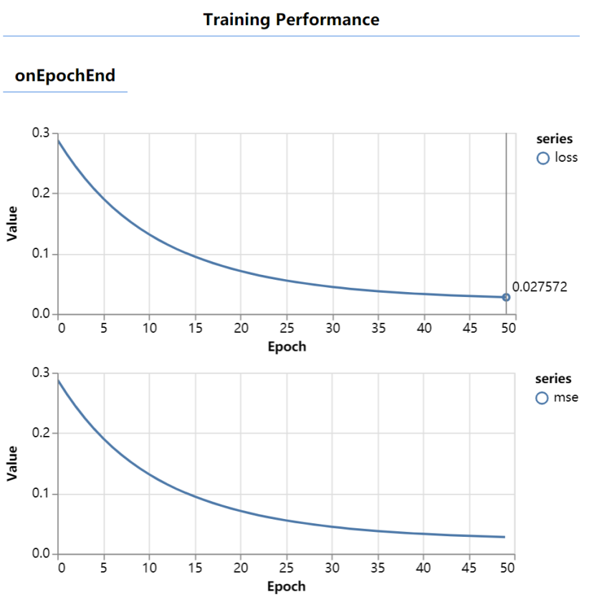
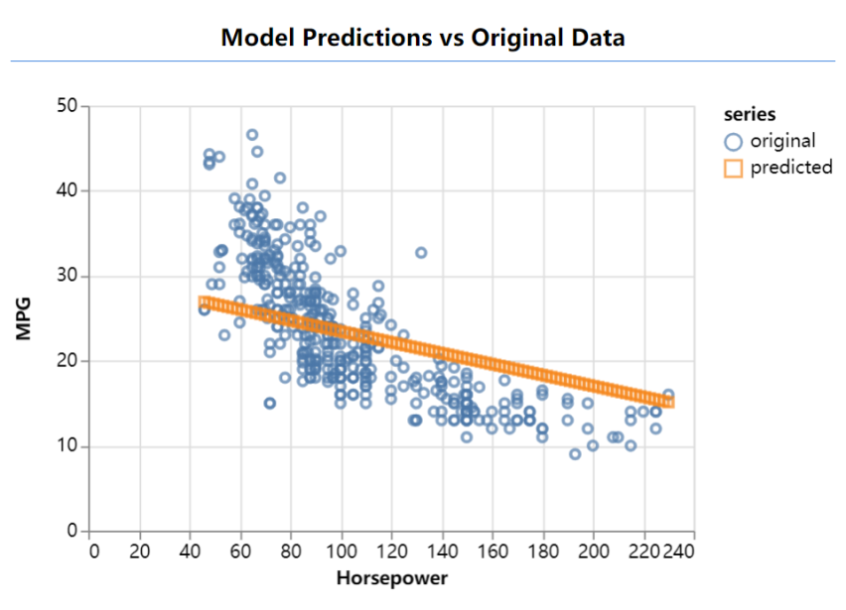
训练预测结果

Slide 24
手写数字识别
任务2

Slide 25
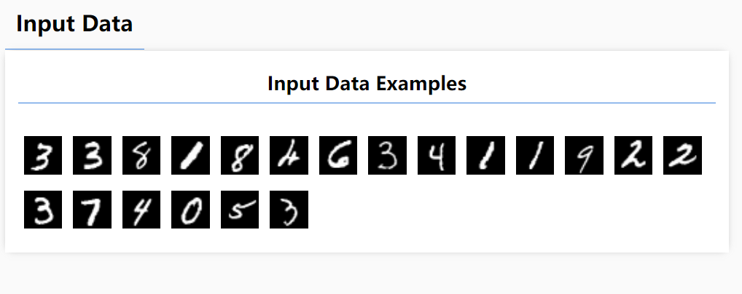
项目步骤
Setp1：加载数据；
Setp2：定义模型的架构；
Setp3：训练模型并监控其训练时的性能；
Setp4：通过进行一些预测来评估经过训练的模型。

Slide 26
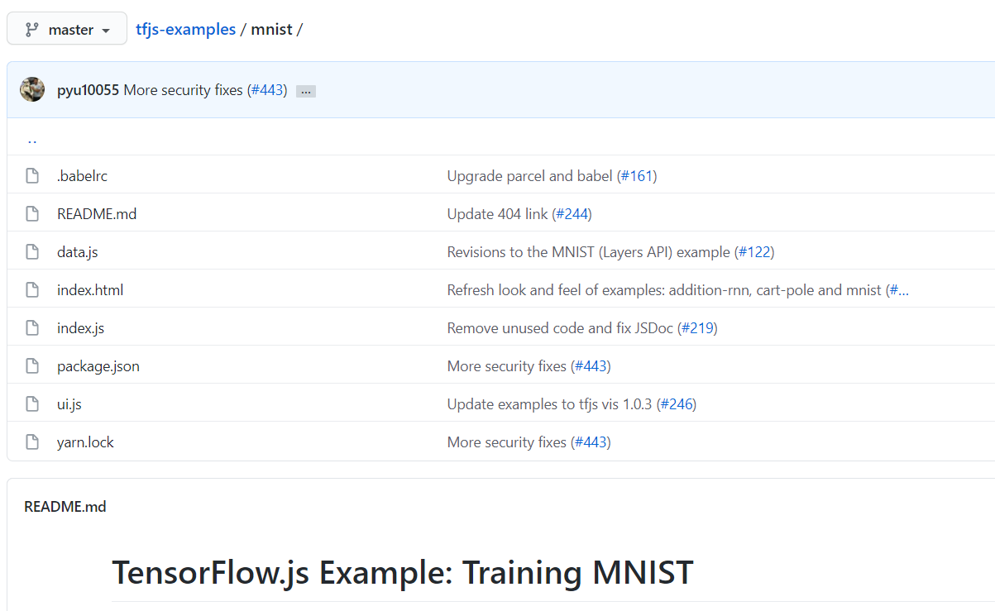
项目代码结构

